Slide 1
мдоу
«Росинка»
с.Павловск

Slide 2
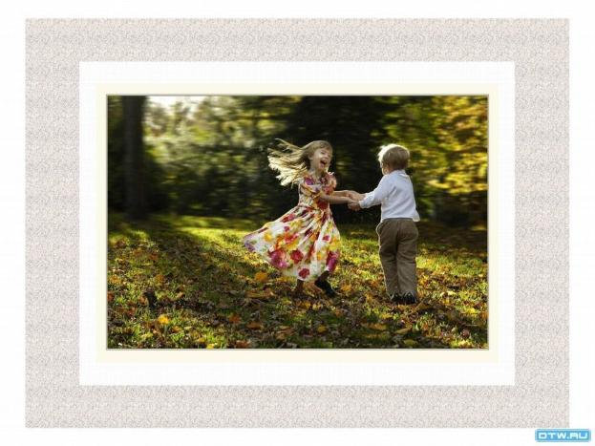

Slide 3
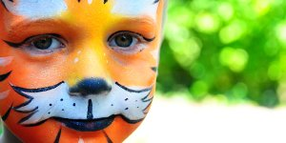

Slide 4
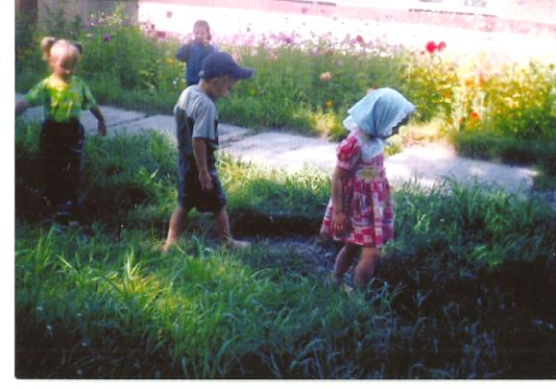

Slide 5
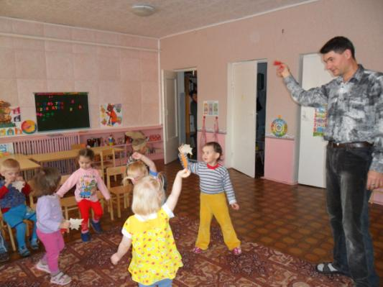

Slide 6
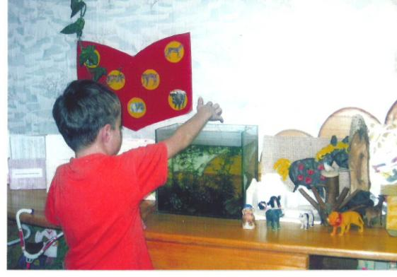

Slide 7
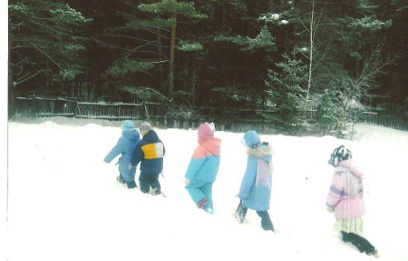
Маленькая страна
Муниципальное дошкольное образовательное учреждение (МДОУ) детский сад «Росинка» расположен в живописном месте села Павловск Павловского района, на кромке бора.

Slide 8
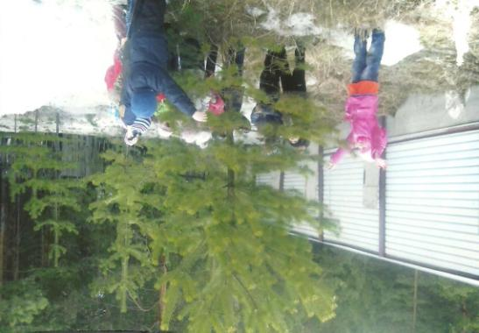
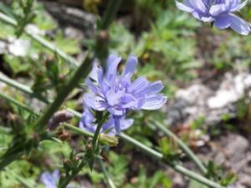
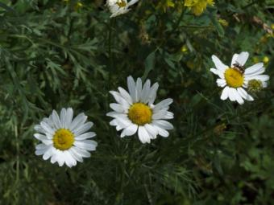

Slide 9
Белка там живет речная,
да затейница какая!..

Slide 10
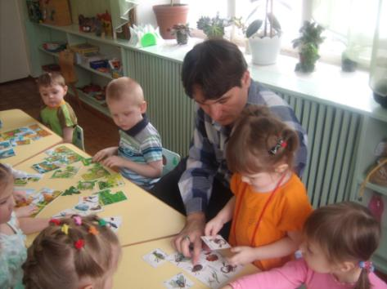

Slide 11
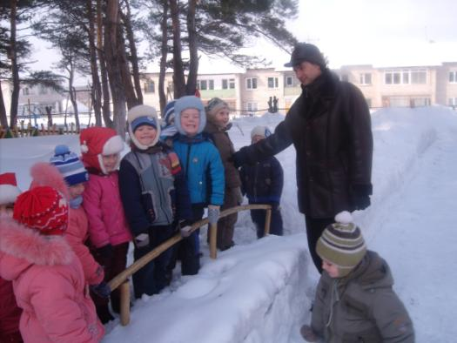

Slide 12
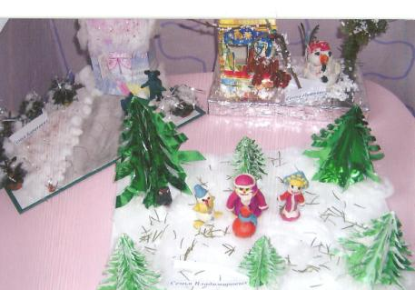
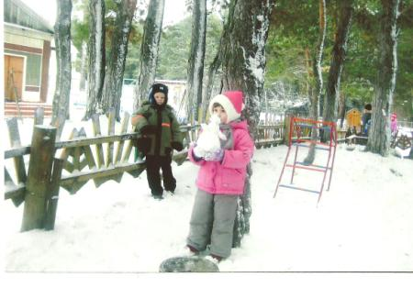

Slide 13
Проектировочная
деятельность как
средство
экологического
воспитания детей

Slide 14
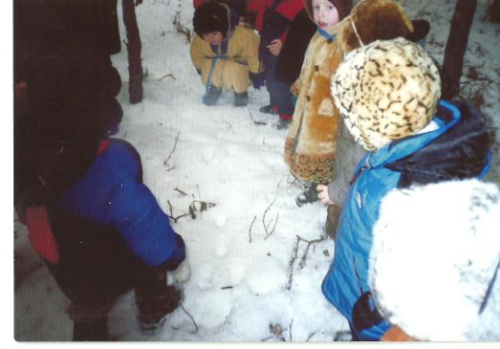

Slide 15
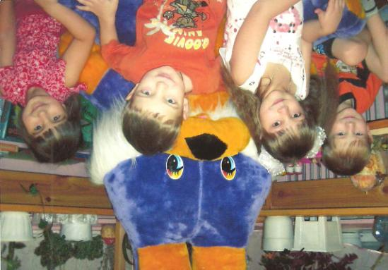

Slide 16
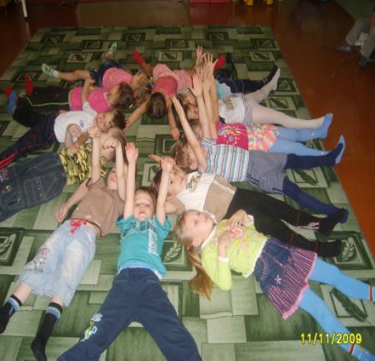
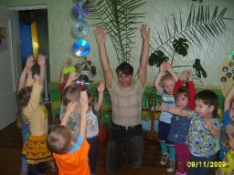

Slide 18
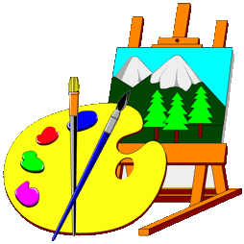
ВЕРНИСАЖ
РИСУНКОВ

Slide 19
Проект: «Семь + Я»
Воспитывать уважение к членам своей семьи, проявлять о них заботу, радовать своими хорошими делами и поступками.
Цель:

Slide 20
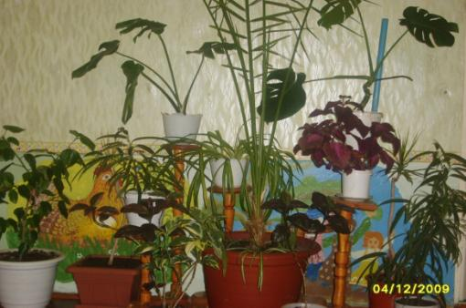
Проект: «Экологический уголок в группе»
Цель: Создание в группе экологического уголка для знакомства детей с объектами окружающей природы

Slide 21
Поект
разговор
с природой
ПРОЕКТ
Сосна
Экологический
уголок в группе
Ребенок
И
природа
СЕМЕЙНЫЙ КРУГ
ПРОЕКТ
мой огород
ПРОЕКТ
Семь + Я

Slide 22
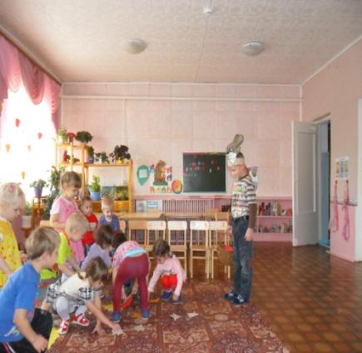
Тянем репку дружно все

Slide 23
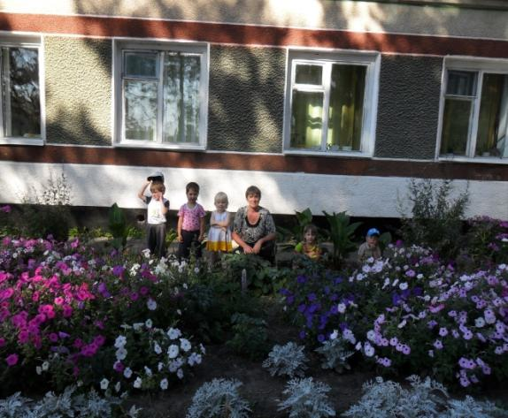
НАША КЛУМБА
МЫ ЦВЕТОЧКИ ПОСАДИЛИ.
ПУСТЬ ОНИ
РАСТУТ,
ЦВЕТУТ,
ДЕТЯМ
РАДОСТЬ
ПРИНЕСУТ!

Slide 24
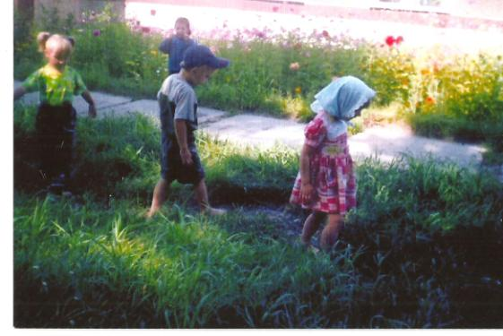
Проект: «Ребенок и природа»
Цель: сориентировать родителей на познавательное общение с ребенком в природе, развитие заинтересованного и бережного отношения дошкольника к окружающей среде.

Slide 25
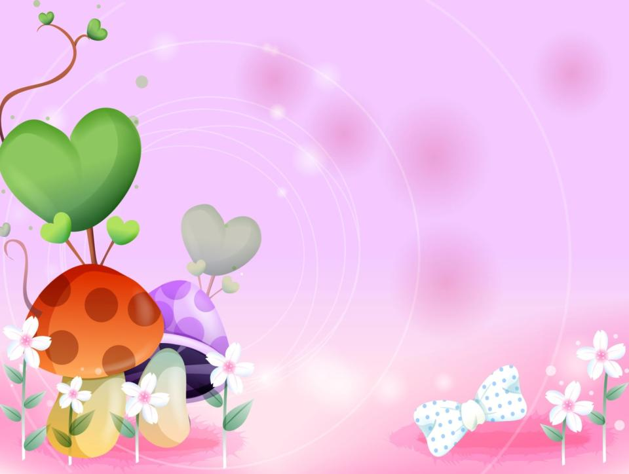
Пьем чаи и здоровеем-никогда не заболеем

Slide 26
Настоящие ценители всего – дети. И именно они оценят нас сейчас и в будущем. Оценят за то, что им дорого в нас, за то, что тянет их к нам. Не всегда мы, педагоги, можем определить, что самое важное для детей в нас. А важно не стать скучным взрослым, быть всегда «чуть-чуть» ребёнком, уметь учиться у детей их видению мира, их способности удивляться и восхищаться, их наивности.
Истинному педагогу необходимо иметь дар превращать окружающую действительность в увлекательное познание мира.
А как важно уметь вместе смеяться, думать, чувствовать! К сожалению, воображению отводится слишком мало места. А оно также необходимо, как способность мечтать.
Учитесь действовать творчески! Мечтайте! Зажигайте своей энергией окружающих! Умейте слышать своих детей!
И тогда нас оценят. Оценят те, чья оценка важнее всего – наши дети!

Slide 27
